Slide 1

Modelación y Simulación 2 [B]
Miércoles
00 / 00 / 2026
17:20
Día, Fecha:
Hora de inicio:
Pablo Gerardo Schaart Calderon

Slide 2

Laboratorio
Modelación y Simulación 2 [B]
Pablo Gerardo Schaart Calderon
Segundo semestre 2026
Escuela de Ingenieria de Ciencias Y Sistemas
Facultad de Ingenieria
Universidad de San Carlos de Guatemala

Slide 3
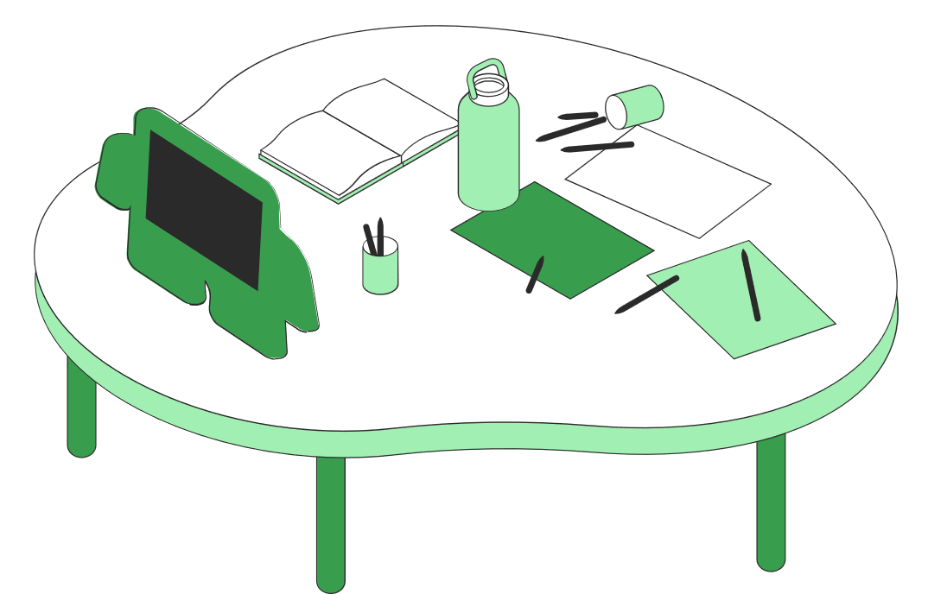
Agenda
Presentación Auxiliar de curso
Presentación de estudiantes
Presentación del programa del laboratorio
Evaluación MYS1
Evaluación MYS2
Despedida

Slide 4

¿Quién soy? Conociendo al auxiliar

Slide 5

Presentación de estudiantes
  Nombre.
  Intereses y expectativas sobre el curso.
  Experiencia previa relacionada con el tema (si aplica).
  Un dato curioso sobre sí mismo.

Slide 6
Objetivo General
Brindar al estudiante conocimientos teóricos y prácticos fundamentales en el diseño de modelos de procesos de negocio empleando herramientas de simulación para la toma de decisiones.

Slide 7
Objetivos Especificos
  Proveer al estudiante conocimientos de los principios de la simulación.
  Ayudar a que el estudiante logre abstraer los elementos esenciales de los procesos que conforman a un sistema.
  Modelar procesos de negocio utilizando SIMIO como herramientas de simulación.
  Analizar y optimizar procesos mediante resultados obtenidos por la simulación de sistemas.

Slide 8



Laboratorio
  El laboratorio se impartirá una vez por semana, con duración de 2 períodos
Tareas
Metodología del curso
  La entrega de tareas, hojas de trabajo, prácticas y proyectos serán por la plataforma de UEDI o Google Classroom utilizando el formato de entrega definido por el auxiliar en la fecha establecida, entregas tarde serán penalizadas.
Se realizarán hojas de trabajo y tareas para apoyar al estudiante en el aprendizaje de la herramienta y evaluar los conocimientos adquiridos.
Grupos
El proyecto se desarrollará en los grupos establecidos el primer día de laboratorio

Slide 9

Presentación del programa
https://drive.google.com/file/d/1P_r_7EzRzhjfRBEzE4b_JATuA9RoJjzD/view?usp=sharing

Slide 10
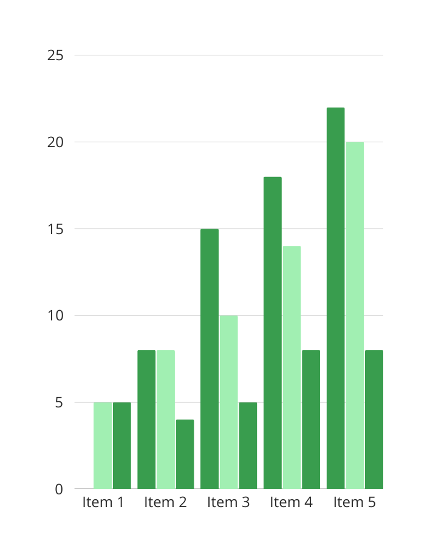

Evaluación de conocimientos previos
MYS1

Slide 11

Recursos y herramientas a utilizar.
  Version 15 o 17 de SIMIO SOFTWARE.
  Ejemplos vistos en clase.
  Repositorio.
  Laguna, Manuel; Marklund, Johan. Business Process Modeling, Simulation and Design –3era Edición
  Law, Averill M. Simulation Modeling & Analysis – 4ta Edición. McGraw Hill, New York, 2007

Slide 12

Temas principales que se abordarán durante el semestre
Librería estándar
Librería de Flujo
Modelos basados en datos
  FlowSource
  FlowSink
  FlowConector
  FlowNode
  ContainerEntity
  Source
  Sink
  Server
  Combiner
  Etc
  Data tables
  Listas
  Tablas de sequiencia
  Work Schedule

Slide 13

Evaluación de conocimientos MYS2

Slide 14
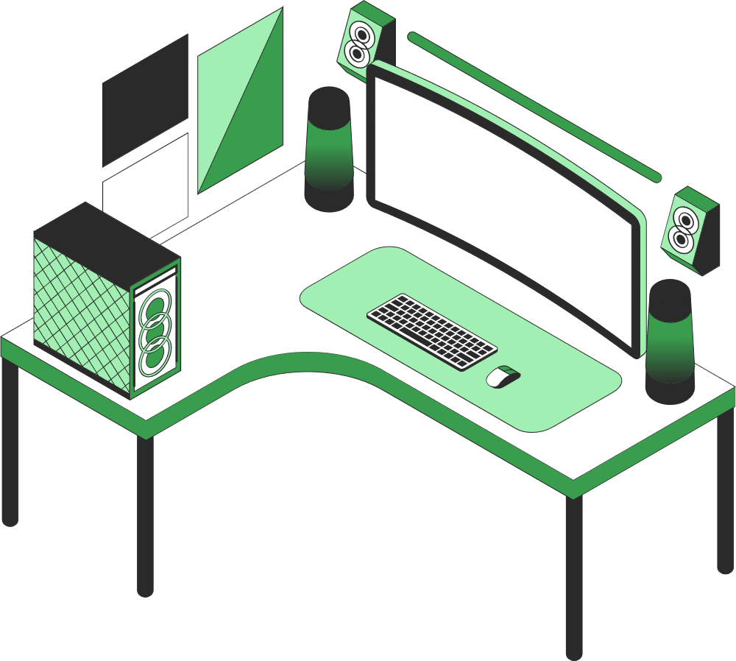
¿Tienes alguna pregunta?

